Slide 1
Regularization, Hyperparameters, Validation Sets
노윤지
김문기

Slide 2
개요
Regularization
Hyperparameters
Validation Sets
Notes:
단원 설명은 간단해야 합니다.

Slide 3
1단원: 목표
이 교육 세션에서 의도하는 결과를 나열합니다.
각 목표는 간결해야 하며, 동사를 포함해야 하고, 측정할 수 있는 결과가 있어야 합니다.
팁: 아래 창의 메모를 클릭하고 스크롤하여 예를 보거나, 발표자만의 메모를 추가합니다.
Notes:
목표 예
이 단원을 마치면 다음을 수행할 수 있습니다.
팀 웹 서버에 파일을 저장합니다.
팀 웹 서버의 다른 위치로 파일을 이동합니다.
팀 웹 서버의 파일을 공유합니다.

Slide 4
Regularization
현대 기계 학습이 높은 일반화 능력을 확보하는
기본적인 접근방법은 용량이 충분히 큰 모델에
여러 가지 규제 (Regularization) 기법을 적용하는 것이다.
Notes:
목표 예
이 단원을 마치면 다음을 수행할 수 있습니다.
팀 웹 서버에 파일을 저장합니다.
팀 웹 서버의 다른 위치로 파일을 이동합니다.
팀 웹 서버의 파일을 공유합니다.

Slide 5
Regularization
데이터 확대(data augmentation)
가중치 감쇠(weight decay)
조기 멈춤(early stopping)
드롭 아웃(dropping out)
앙상블
Notes:
목표 예
이 단원을 마치면 다음을 수행할 수 있습니다.
팀 웹 서버에 파일을 저장합니다.
팀 웹 서버의 다른 위치로 파일을 이동합니다.
팀 웹 서버의 파일을 공유합니다.

Slide 6
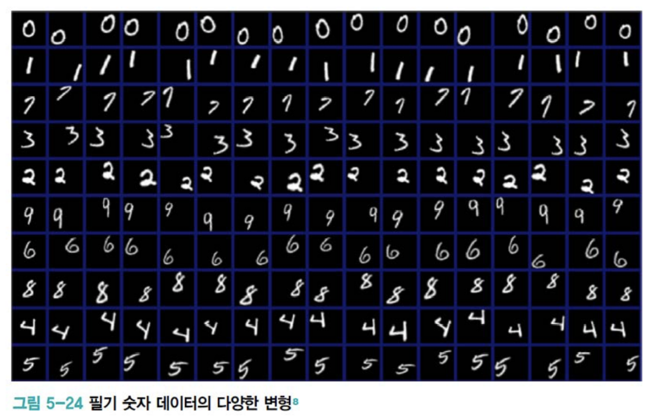
데이터 확대
일반화 능력을 향상하는
가장 확실한 방법이다
이동
회전(rotate)
크기 조절(resize)
와핑(Warping)
잡음 추가(add noise)

Slide 7
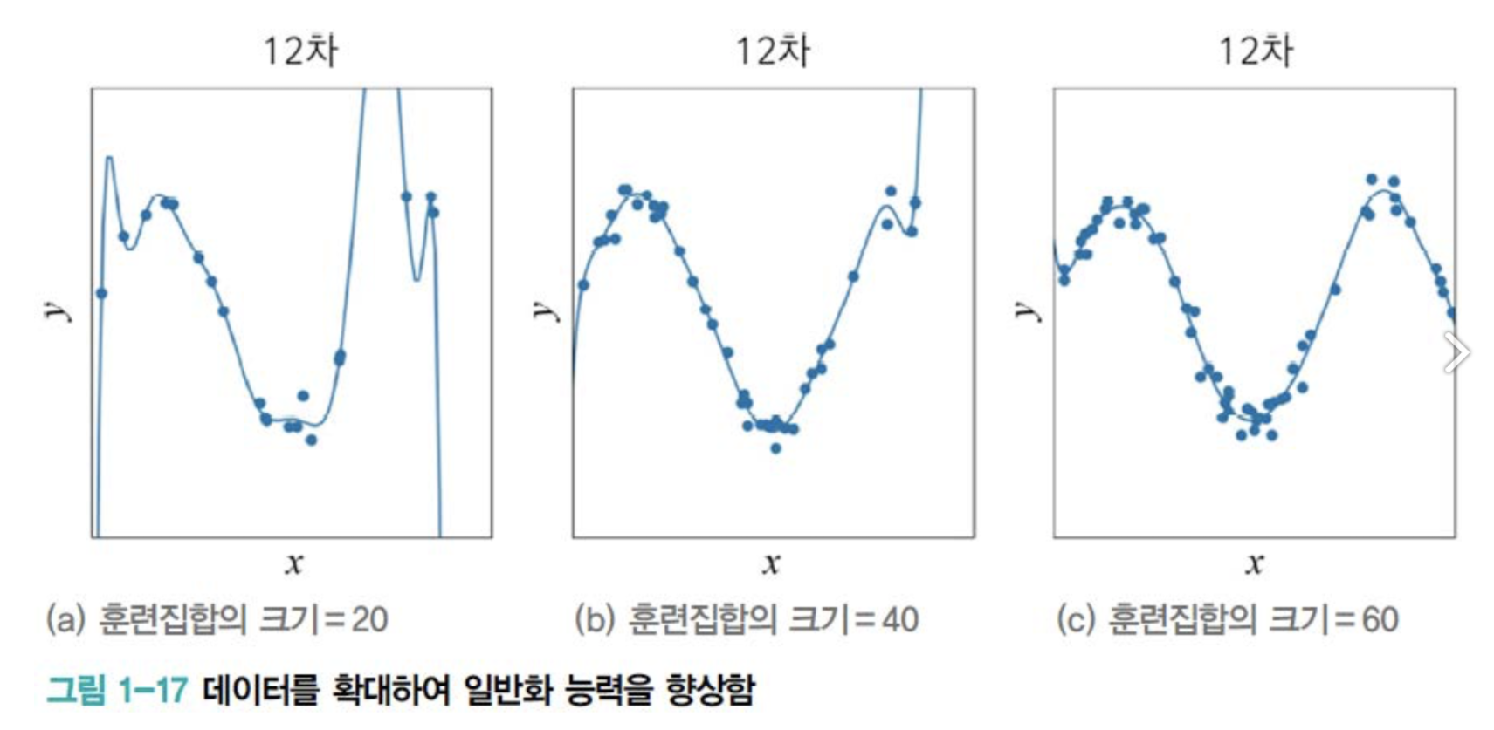
데이터 확대
일반화 능력을 향상하는
가장 확실한 방법이다
이동
회전(rotate)
크기 조절(resize)
와핑(Warping)
잡음 추가(add noise)

Slide 8
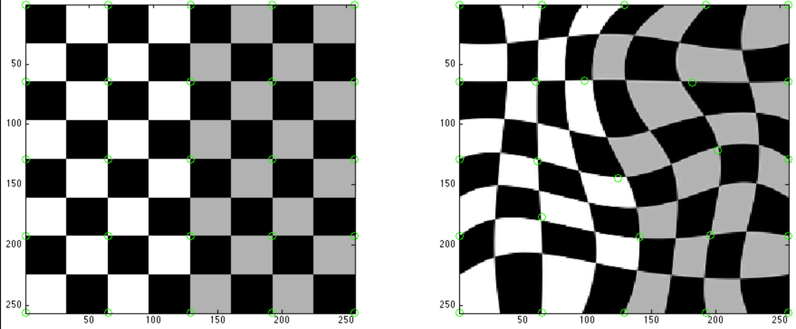
데이터 확대
와핑 (Warping)
영상을 찌그러뜨리는 기술
영상을 찌그러뜨려 최종적으로 다른 부류가 되는 기술인 몰핑(Morphing)과는 다름

Slide 9
데이터 확대
일반화 능력을 향상하는
가장 확실한 방법이다
이동
회전(rotate)
크기 조절(resize)
와핑(Warping)
잡음 추가(add noise)

Slide 10
가중치 감쇠
여기에 텍스트를 추가합니다.
오른쪽 열에 그림, 차트 또는 기타 콘텐츠를 추가하려면 해당 아이콘을 클릭합니다.
슬라이드를 추가하려면 삽입 메뉴의 새 슬라이드를 클릭하거나 CTRL+M을 누릅니다.

Slide 11
1단원: 마무리
요점을 요약합니다.
질문 시간을 제공합니다.

Slide 12
2단원: 목표
이 교육 세션에서 의도하는 결과를 나열합니다.
각 목표는 간결해야 하며, 동사를 포함해야 하고, 측정할 수 있는 결과가 있어야 합니다.

Slide 13
2단원: 콘텐츠
여기에 텍스트를 추가합니다.
오른쪽 열에 그림, 차트 또는 기타 콘텐츠를 추가하려면 해당 아이콘을 클릭합니다.
슬라이드를 추가하려면 삽입 메뉴의 새 슬라이드를 클릭하거나 CTRL+M을 누릅니다.

Slide 14
2단원: 마무리
요점을 요약합니다.
질문 시간을 제공합니다.

Slide 15
3단원: 목표
이 교육 세션에서 의도하는 결과를 나열합니다.
각 목표는 간결해야 하며, 동사를 포함해야 하고, 측정할 수 있는 결과가 있어야 합니다.

Slide 16
3단원: 콘텐츠
여기에 텍스트를 추가합니다.
오른쪽 열에 그림, 차트 또는 기타 콘텐츠를 추가하려면 해당 아이콘을 클릭합니다.
슬라이드를 추가하려면 삽입 메뉴의 새 슬라이드를 클릭하거나 CTRL+M을 누릅니다.

Slide 17
3단원: 마무리
요점을 요약합니다.
질문 시간을 제공합니다.

Slide 18
교육 요약
각 단원의 요점을 나열합니다.
주제에 대한 추가 정보 리소스를 제공합니다.
이 슬라이드에 리소스를 나열합니다.
추가 리소스 자료와 함께 유인물을 제공합니다.

Slide 19
평가
퀴즈나 과제를 준비하여 참가자가 얼마나 많은 정보를 학습했는지 평가합니다.
참가자에게 설문 조사를 실시하여 교육이 유용했는지 알아봅니다.

